Slide 1


PROGRAMA
Residência em TIC UEMA BRISAS
PREVSOLAR
Sistema de Previsibilidade de Geração de Energia Elétrica
ORIENTADOR
EQUIPE
PARCEIRO
Marcos Sá
Davi Azevedo Suellen Santos Mateus Pereira Patrinny Ataíde José Ruan Rodrigues Sampaio

Slide 2




01 - O Problema
Divergência entre a energia solar declarada pelo consumidor e a capacidade real instalada, o que gera riscos operacionais à rede elétrica e perdas financeiras para a distribuidora.
Sobrecarga
Fraudes
Risco severo de instabilidade e sobrecarga no sistema elétrico de distribuição.
Projetos de geração distribuída operando fora do padrão declarado pelo consumidor.

Slide 3
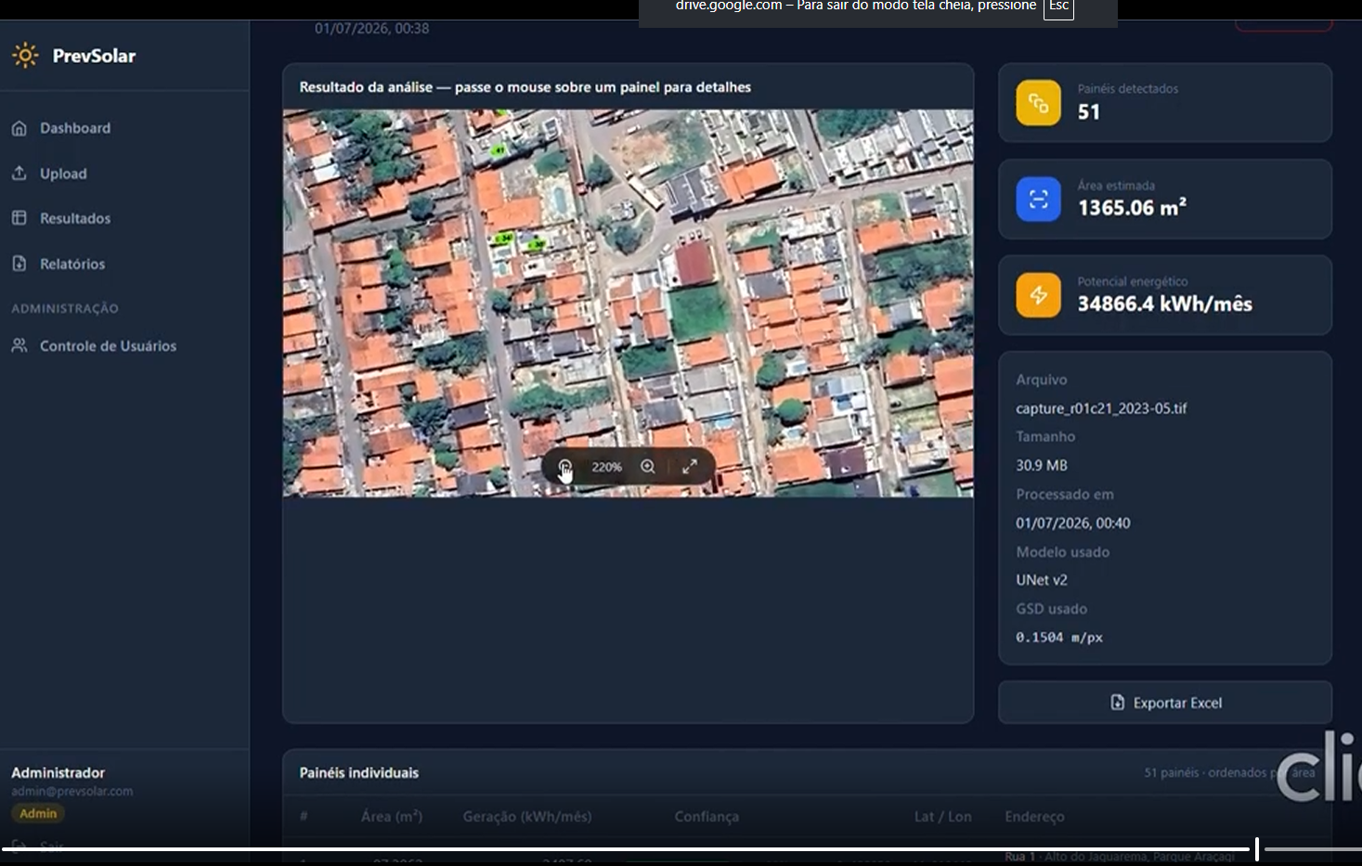

02 - A Solução
Um sistema inteligente que processa imagens de satélite de painéis solares para estimar o potencial da energia gerada pelos painéis solares.
Detecção Automatizada: Painéis identificados via visão computacional avançada.
Área e Geração: Cálculo em m² e estimativa de geração em kWh/mês.
Geolocalização: Mapeamento exato de cada painel detectado na imagem.
Eficiência: Sem necessidade de visita técnica ou contagem manual em planilhas.

Slide 4








03 - Tecnologia
Machine Learning
Frontend
Next.js 14
Dataset: Roboflow
Treino: PyTorch (UNET + RESNET 34) + Ultralytics YOLO
Backend
Banco de dados
Fotend & Deploy
FastApi
PostgreSQL 16
Geolocalização
Rasterio + Geopy
Conteinerização da aplicação

Slide 5




04 - Como Funciona a Jornada
Como o fiscal utiliza o sistema, do upload da imagem até o relatório final para auditoria.
1. Upload & Setup
3. Análise Interativa
O Operador arrasta a imagem e escolhe o modelo ideal de Machine Learning.
A plataforma exibe um zoom interativo com as marcações, área, geração e endereço de cada painel.
2. Processamento
4. Exportação
O modelo processa a imagem em segundo plano de forma assíncrona, extraindo os dados.
Relatórios detalhados exportados em Excel com resumo geral e dados granulares por painel.

Slide 6
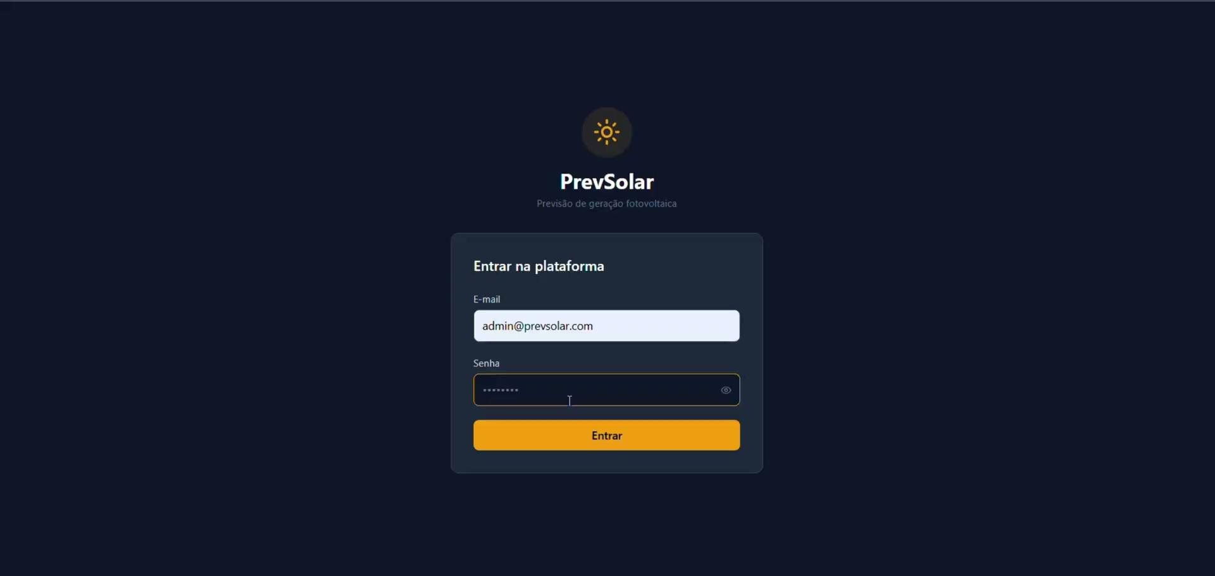
05 - Demonstração Prática

Slide 7


06 - Impacto e Resultados
Processo Anterior
Com PrevSolar
Verificação manual dependente de técnico em campo.
Análise remota, rápida e centralizada via imagem de satélite.
Dias de espera para obtenção de um laudo final.
Resultados precisos disponíveis em questão de minutos.
Contagem de painéis imprecisa e propensa a erros.
Grau de confiança gerado por IA para cada painel detectado.
Dificuldade na localização exata de irregularidades isoladas.
ROI Direto: Redução drástica do custo de fiscalização operacional.

Slide 8



07 - Nossos Diferenciais
Auditoria Granular e Georreferenciada
Modelos de Machine Learning
Integramos dois poderosos modelos (UNet v2 e YOLO v11). O usuário possui a flexibilidade de escolher o algoritmo mais preciso de acordo com as características da imagem de satélite inserida.
PrevSolar mapeia a coordenada exata de cada painel detectado, permitindo zoom interativo e exportação de dados estruturados e auditáveis.

Slide 9
08 -Passos para Implantação
O que é necessário para integrar o PrevSolar ao fluxo produtivo da sua equipe?
Infraestrutura Mínima: Servidor Linux com suporte a Docker (uso de GPU NVIDIA é recomendado para alta performance), além de contêineres para PostgreSQL e Redis.
Dados Necessários: Acesso a imagens de satélite com boa resolução (PNG, JPG ou GeoTIFF) e base de cadastro para gestão de operadores e administradores.
Entregáveis Finais: Código-fonte completo em repositório Git, documentação técnica, manual do usuário e suporte especializado na implantação inicial.

Slide 10

Vamos colocar em Produção?
A equipe está disponível para apoiar a implantação na Equatorial.
Davi Azevedo Daviazevedog@gmail.com
José Ruan Rodrigues Sampaio jruansampaiodev@gmail.com
Mateus Andrade Pereira Mateusandrade@acad.ifma.edu.br
Patrinny Ataíde patrinnyataiderocha@gmail.com
Suellen Santos suellen_pontes@hotmail.com

